Slide 1
隐马尔科夫模型四大任务
任务一：已知一个参数已知的HMM模型，生成一条观测数据
任务二：已知一个参数已知的HMM模型与一条观测数据序列O，求这组数据是由该HMM模型生成的概率P，这里主要的方法是前向算法和后向算法
任务三：已知一个参数已知的HMM模型与一条观测数据序列O，求最有可能的隐状态序列S，也就是编码-解码问题，主要方法是维特比算法（语音识别）
任务四：已知一组观测数据序列，求解一个HMM模型，能够以最大概率生成这组数据，也就是模型训练，主要方法是鲍姆-韦尔奇算法

Slide 2
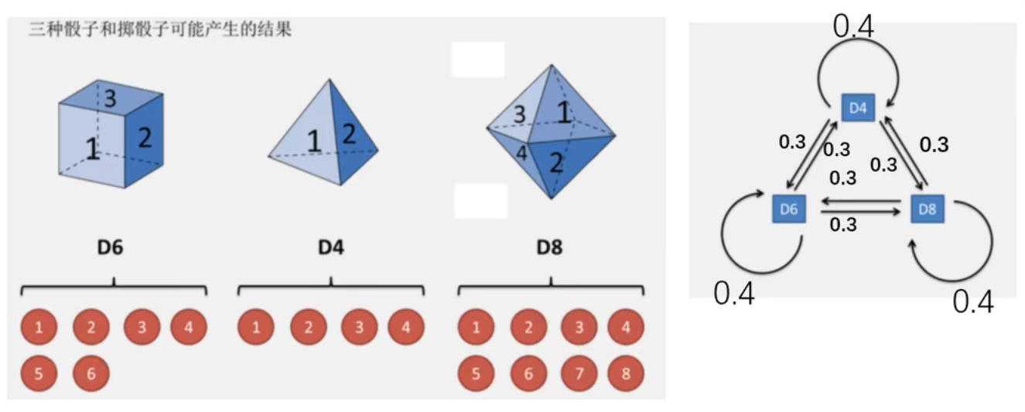
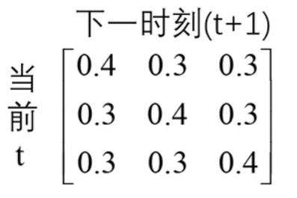
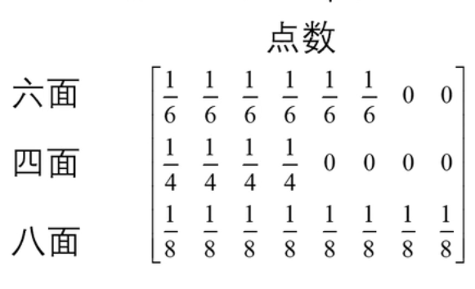
五要素：
观测值有限集合：{1,2,3,4,5,6,7,8}
状态值有限集合：{0,1,2}
初始状态分布：{1/3,1/3,1/3}
状态转移矩阵：3*3矩阵
发射概率：3*8矩阵

Slide 3
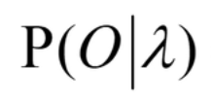
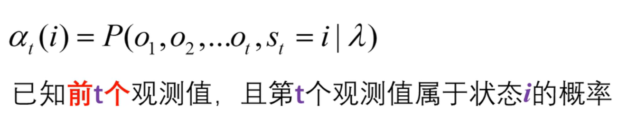
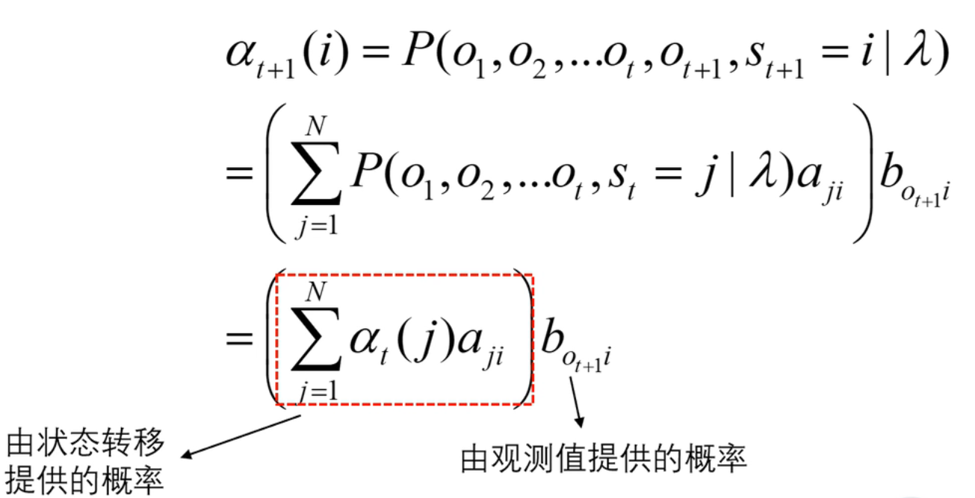
前向算法：

Slide 4
